Slide 1


해양경찰청
구조대 강화 시스템
1조 슬기로운 데청생활
Notes:
http://minheeblog.tistory.com/category/PPT

Slide 2
CONTENTS
01
02
03
서비스 배경
데이터분석
시나리오
해양사고 현황
문제점
분석 목표
데이터셋 구축
모델개발
문제 해결
최종 목표
1조 슬기로운 데청생활
Notes:
http://minheeblog.tistory.com/category/PPT

Slide 3
참여 인원 / 역할 분담
01
02
03
04
05
06
김성록
박재훈
박주혁
이율리
이하진
추다연
자료조사
주제선정
데이터 분석
홈페이지제작
데이터 분석
PPT 제작
발표
자료조사
자료조사
PPT 제작
자료조사
1조 슬기로운 데청생활
Notes:
http://minheeblog.tistory.com/category/PPT

Slide 4
01
서비스배경
Notes:
http://minheeblog.tistory.com/category/PPT

Slide 5
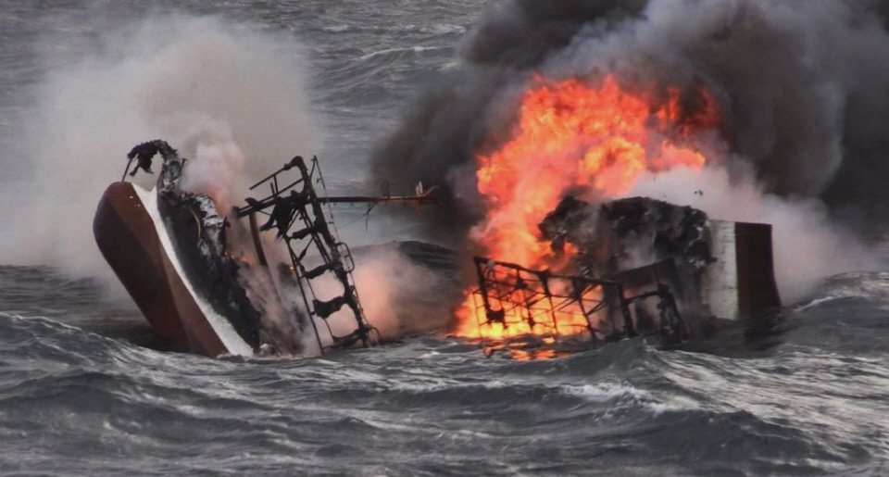
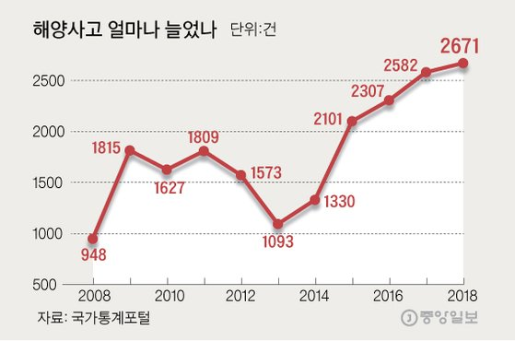
01. 서비스 배경 – 해양 사고 현황
01
“ ”
매년 증가하는 해양사고
2019년
해양사고
인명피해 현황
부상
449 건
실종
29 건
사망
69 건
Notes:
출처
https://news.joins.com/article/23444206

Slide 6
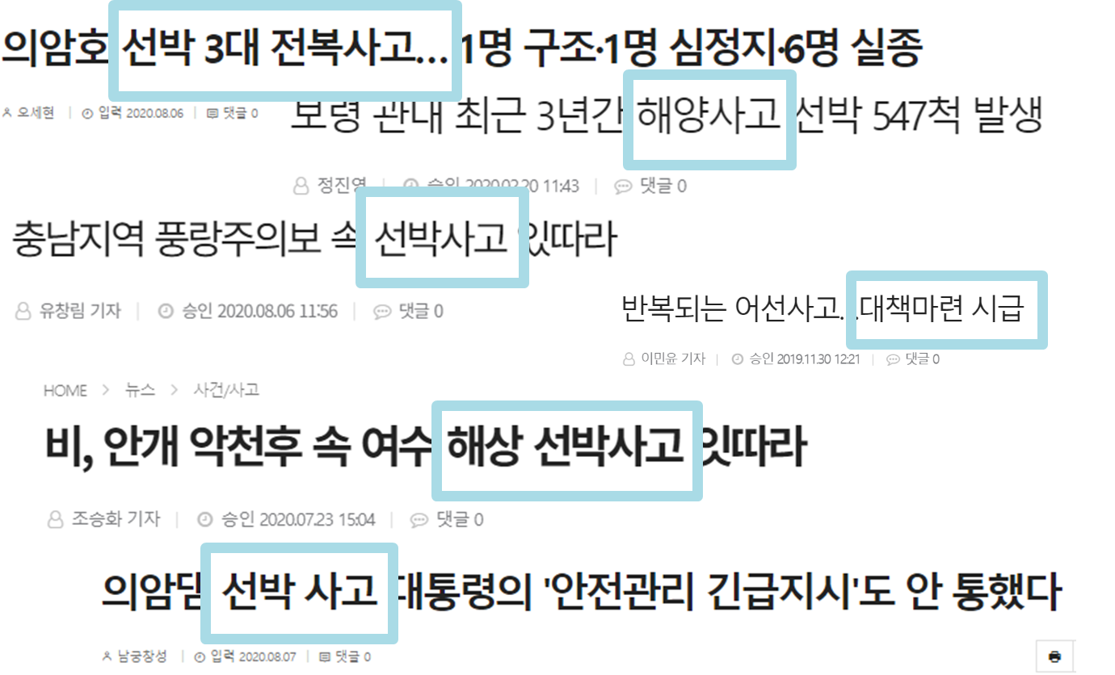
01. 서비스 배경 – 해양 사고 현황
해양 사고 현황 (최근 기사)
지역에 관계 없이 끊임없이 해양사고가 발생하는 상황.
Notes:
출처
http://www.nbn-news.co.kr/news/articleView.html?idxno=46748
http://www.jbnews.com/news/articleView.html?idxno=1301594
https://www.kado.net/news/articleView.html?idxno=1034749
https://www.kado.net/news/articleView.html?idxno=1034576
http://www.news-story.co.kr/news/articleView.html?idxno=55787

Slide 7



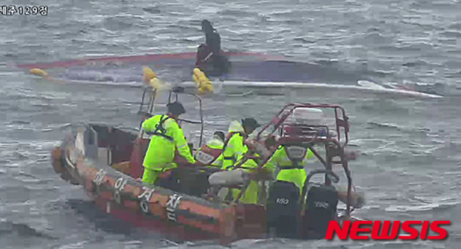
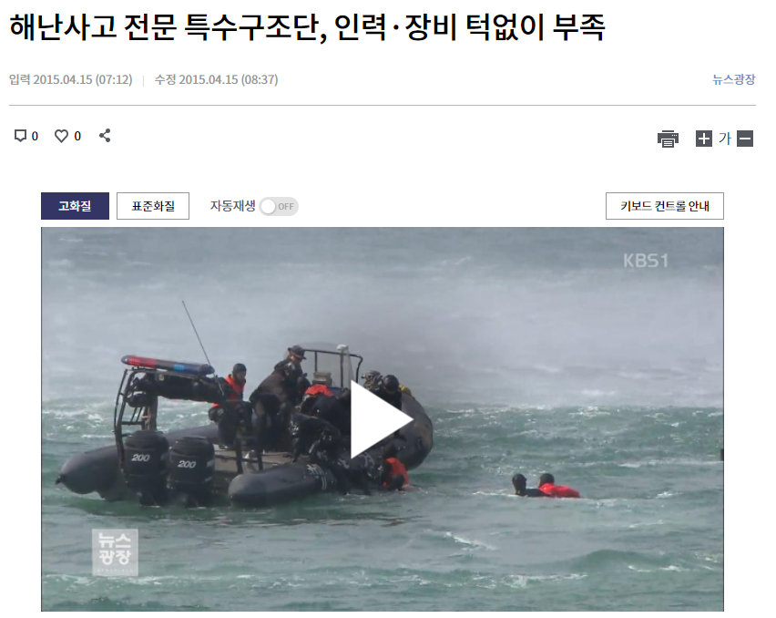
01. 서비스 배경 – 문제점
승선인원과 해상 전문인력 부족
낚시어선 승선인원 관리 허술…
‘세월호 복사판＇
해난사고 전문 특수구조단,
인력 장비 턱없이 부족
선박별 정해진 최대승선인원이 지켜지지 X
해상 전문인력, 장비 부족
1
1
구조해야 할 인원파악 X
해상사고 구조대 효율적인 운영 X
2
2
구조대 인원을 과하게 투입
구조 골든타임 놓침
3
3
Notes:
출처
http://www.nbn-news.co.kr/news/articleView.html?idxno=46748
http://www.jbnews.com/news/articleView.html?idxno=1301594
https://www.kado.net/news/articleView.html?idxno=1034749
https://www.kado.net/news/articleView.html?idxno=1034576
http://www.news-story.co.kr/news/articleView.html?idxno=55787

Slide 8



01. 서비스 배경 - 문제점
현재 해상구조 시스템
사고 발생
1. 구조 요청
(119 신고)
2. V-pass
선박위험감지
구조대 출동
사고가 발생시 119로 구조 요청 / 선박패스(V-pass) 시스템이 위험 자동감지
해양경찰청은 선박패스(V-Pass) 시스템으로 선박의 위치정보를 모니터링 하고 기본적인 선박의
입, 출항을 관리하고 있다.
(다만, 선원들은 금지구역까지 발을 들이거나 자신만의 포인트 노출이 꺼려져 V-Pass를 끄기도 하고
비용적인 문제 때문에 어선의 경우 설치를 안하는 경우 발생.)
3. 대기 중이던 구조대원 구조에 투입.
Notes:
출처
http://www.nbn-news.co.kr/news/articleView.html?idxno=46748
http://www.jbnews.com/news/articleView.html?idxno=1301594
https://www.kado.net/news/articleView.html?idxno=1034749
https://www.kado.net/news/articleView.html?idxno=1034576
http://www.news-story.co.kr/news/articleView.html?idxno=55787

Slide 9


01. 서비스 배경 – 문제점
구조인원 편성에 어려움
구조인원 파악이 어렵고 현재 구조해야 할 인원이 1명이든, 몇 명이든 과하게 인원을 투입하고 있고 투입 중이던 인원이 상황이 종료되어 중간에 돌아가는 경우도 발생
-해양수산부 중앙해양안전심판원-
Notes:
출처
http://www.nbn-news.co.kr/news/articleView.html?idxno=46748
http://www.jbnews.com/news/articleView.html?idxno=1301594
https://www.kado.net/news/articleView.html?idxno=1034749
https://www.kado.net/news/articleView.html?idxno=1034576
http://www.news-story.co.kr/news/articleView.html?idxno=55787

Slide 10



01. 서비스 배경 – 문제점
해결이 필요한 문제점
출입항 신고서
구조인원 파악
골든타임
새로운 대책을 마련할 필요성이 있음
Notes:
출처
http://www.nbn-news.co.kr/news/articleView.html?idxno=46748
http://www.jbnews.com/news/articleView.html?idxno=1301594
https://www.kado.net/news/articleView.html?idxno=1034749
https://www.kado.net/news/articleView.html?idxno=1034576
http://www.news-story.co.kr/news/articleView.html?idxno=55787

Slide 11




01. 서비스 배경 – 분석 목표
분석 목표
효율적인 구조대 인원 편성
과거 발생한 사고
통계분석 및 기계학습을 통한 사고인원 예측
취약지역 파악
구조대 초소 위치 개선
Notes:
출처
http://www.nbn-news.co.kr/news/articleView.html?idxno=46748
http://www.jbnews.com/news/articleView.html?idxno=1301594
https://www.kado.net/news/articleView.html?idxno=1034749
https://www.kado.net/news/articleView.html?idxno=1034576
http://www.news-story.co.kr/news/articleView.html?idxno=55787

Slide 12
02
데이터
Notes:
http://minheeblog.tistory.com/category/PPT

Slide 13
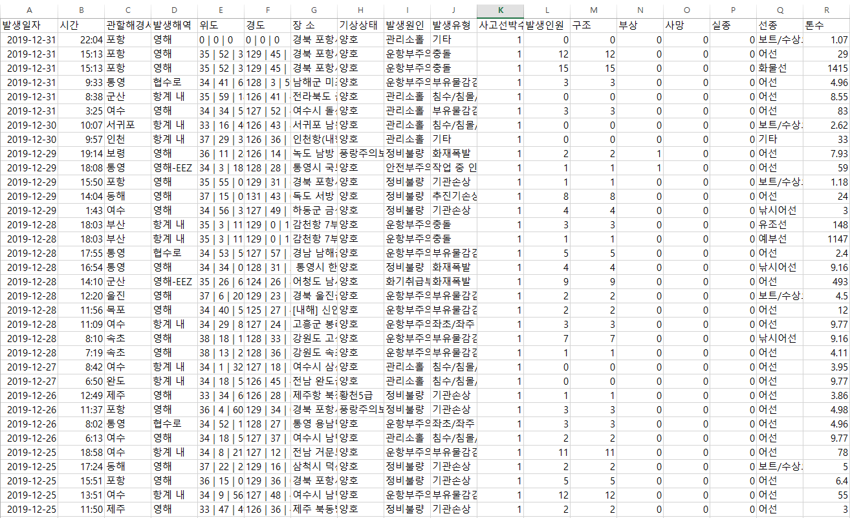
02. 데이터 분석 – 데이터셋 구축
데이터
2011~ 2019 해양사고 데이터
사건 데이터 수 20177건 (공공데이터 해양사고 데이터)
Notes:
출처
http://www.nbn-news.co.kr/news/articleView.html?idxno=46748
http://www.jbnews.com/news/articleView.html?idxno=1301594
https://www.kado.net/news/articleView.html?idxno=1034749
https://www.kado.net/news/articleView.html?idxno=1034576
http://www.news-story.co.kr/news/articleView.html?idxno=55787

Slide 14




02. 데이터 분석 – 데이터셋 구축
필요한 데이터
발생인원 예측
해양구조대 초소 개선
선종
선박 톤수
발생 유형
기상상태
발생해역
위도 / 경도
관할 해경서
구조 + 부상 + 사망 + 실종
= 발생인원
Notes:
출처
http://www.nbn-news.co.kr/news/articleView.html?idxno=46748
http://www.jbnews.com/news/articleView.html?idxno=1301594
https://www.kado.net/news/articleView.html?idxno=1034749
https://www.kado.net/news/articleView.html?idxno=1034576
http://www.news-story.co.kr/news/articleView.html?idxno=55787

Slide 15
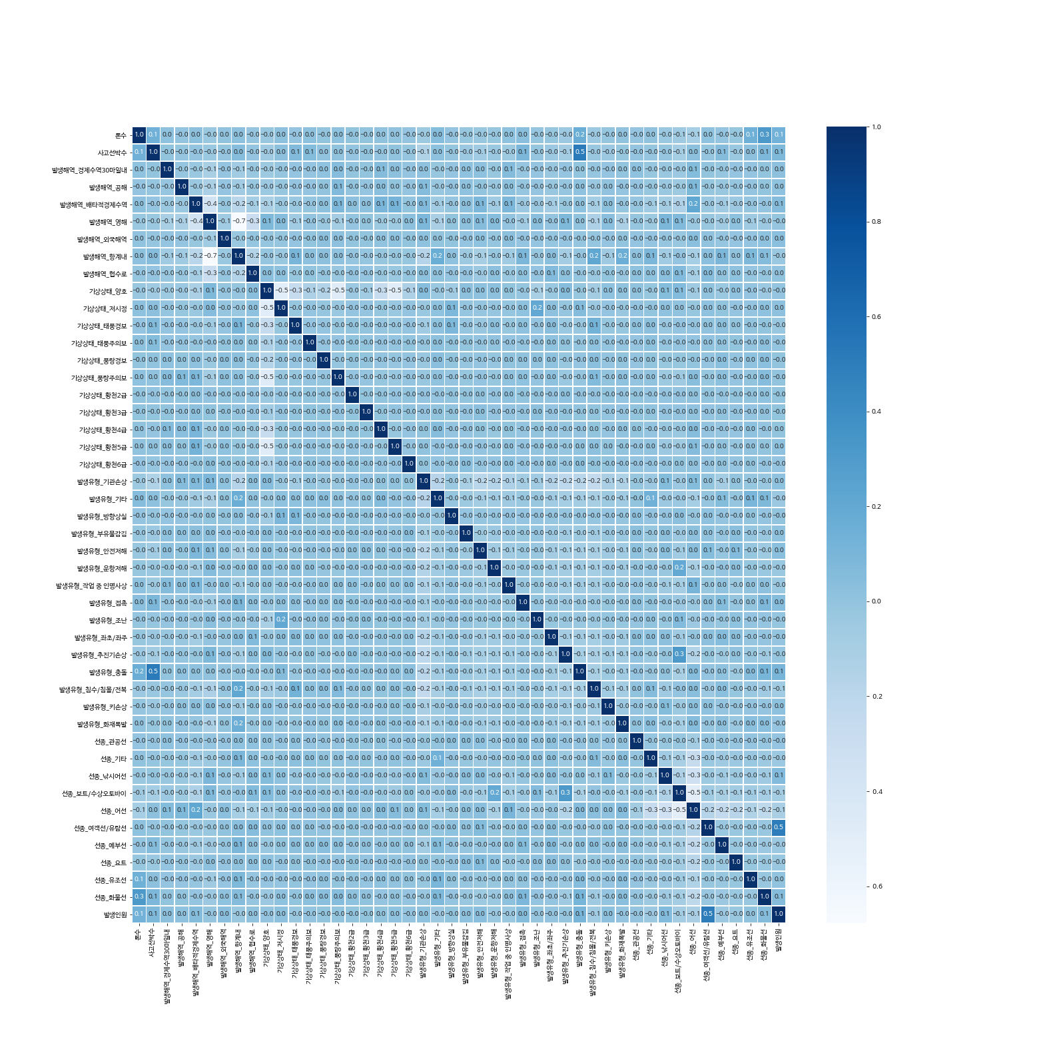
02. 데이터 분석 – 데이터셋 구축
변수간 상관관계
발생해역 (영해) <-> 발생해역(항계 내) 의 상관성이 -0.7로 가장 높은 수준을 보임.
나머지 변수의 경우 상관성이 -0.3 ~ 0.5정도로 높은 수준의 상관성을 보이고 있지 않음.
Notes:
출처
http://www.nbn-news.co.kr/news/articleView.html?idxno=46748
http://www.jbnews.com/news/articleView.html?idxno=1301594
https://www.kado.net/news/articleView.html?idxno=1034749
https://www.kado.net/news/articleView.html?idxno=1034576
http://www.news-story.co.kr/news/articleView.html?idxno=55787

Slide 16
02. 데이터 분석 – 데이터셋 구축
데이터 전처리
발생인원 예측
종속변수 : 발생인원
독립변수 : 발생해역 / 기상상태 / 발생유형 / 사고 선박수 / 선종 / 톤수
제거된변수 : 발생시간 / 발생원인
- 정확도가 감소하는 결과를 초래하며 발생원인과 유형 중 유형이 더 나은 결과를 나태내어
원인 컬럼은 삭제.
독립변수 안에서 제거된 변수 : 황천2급 / 3급 / 태풍경보 / 주의보
기상상태 | P-value
황천2급 | 0.644
황천3급 | 0.218
태풍경보 | 0.721
태풍주의보 | 0.395
1. 세월호 이후 기상상태가 안좋을 시 철저히 출항을
금지하고 있음.
2. 사건 발생수가 낮고 P-value가 높아 무의미하다 판단.
-> (세부 변수 제거) 총 19921건 데이터로 분석 진행
Notes:
출처
http://www.nbn-news.co.kr/news/articleView.html?idxno=46748
http://www.jbnews.com/news/articleView.html?idxno=1301594
https://www.kado.net/news/articleView.html?idxno=1034749
https://www.kado.net/news/articleView.html?idxno=1034576
http://www.news-story.co.kr/news/articleView.html?idxno=55787

Slide 17
02. 데이터 분석 – 데이터셋 구축
데이터 전처리
발생인원 예측
종속변수 : 발생인원 = 구조 + 부상 + 사망 + 실종
해양사고 인원이 몇 명이나 발생하는지 중요하므로 모든 상황을 더함.
발생인원 5 이하 / 20이하 / 50이하 / 그 외 => (1, 2, 3, 4)로 변환.
(전체 데이터에서 70%씩 나눔 (가장 좋은 정확도를 보임) (발생인원 평균 = 3)
발생인원이 큰 사건은 이상치지만 이상치가 필요하다 판단하여 제거하지 않음.
SVM / RF / DNN / KNN -> 범주(1-4) / 원핫인코딩 변환 후 진행
Xgboost -> 범주로 진행 (위 기계학습 특성상 원핫인코딩 불가)
독립변수 : 발생해역 / 기상상태 / 발생유형 / 사고선박수 / 선종 / 톤수
발생해역 / 기상상태 / 발생유형 / 선종 4가지 변수는 수치형이 아니므로 원핫인코딩 적용
선종과 톤수는 수치형으로 변환없이 적용
Notes:
출처
http://www.nbn-news.co.kr/news/articleView.html?idxno=46748
http://www.jbnews.com/news/articleView.html?idxno=1301594
https://www.kado.net/news/articleView.html?idxno=1034749
https://www.kado.net/news/articleView.html?idxno=1034576
http://www.news-story.co.kr/news/articleView.html?idxno=55787

Slide 18
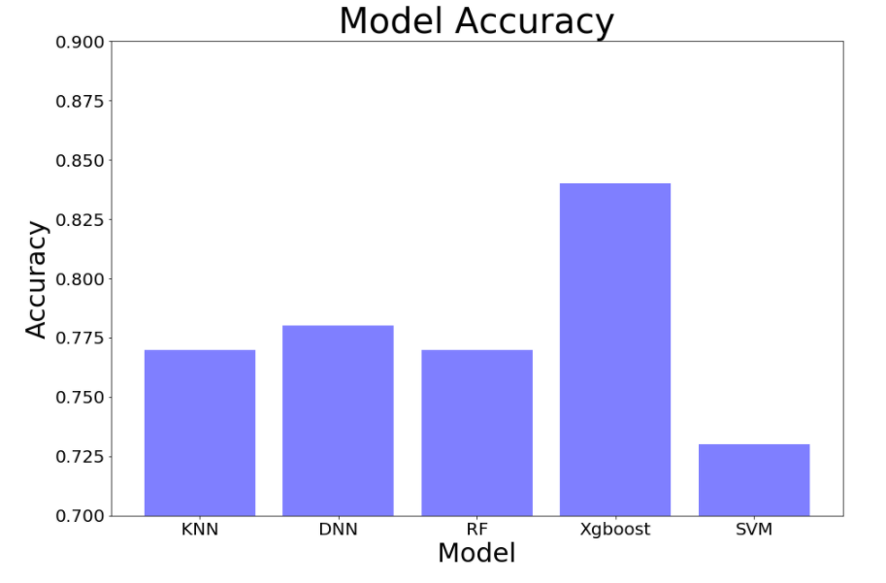
02. 데이터 분석 - 모델개발
모델 결정
84%
78%
77%
77%
73%
발생인원 범주를 정확히 분류 하는 것이 중요하다고 판단하여 Accuracy지표를 중점적으로 확인.
Accuracy가 가장 높은 Xgboost 결정.
Notes:
출처
http://www.nbn-news.co.kr/news/articleView.html?idxno=46748
http://www.jbnews.com/news/articleView.html?idxno=1301594
https://www.kado.net/news/articleView.html?idxno=1034749
https://www.kado.net/news/articleView.html?idxno=1034576
http://www.news-story.co.kr/news/articleView.html?idxno=55787

Slide 19
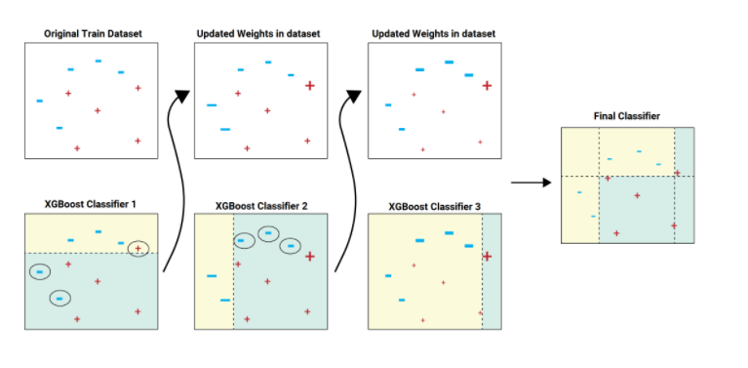
02. 데이터 분석 - 모델개발
Xgboost 선택
최신 알고리즘으로 Gradient Boost의 단점이던 시간을 많이 단축시킴
범주형 변수 분류에 능함
계속 훈련을 하기 때문에 적합화된 모델을 새로운 데이터에 적용이 가능.
Notes:
출처
http://www.nbn-news.co.kr/news/articleView.html?idxno=46748
http://www.jbnews.com/news/articleView.html?idxno=1301594
https://www.kado.net/news/articleView.html?idxno=1034749
https://www.kado.net/news/articleView.html?idxno=1034576
http://www.news-story.co.kr/news/articleView.html?idxno=55787

Slide 20
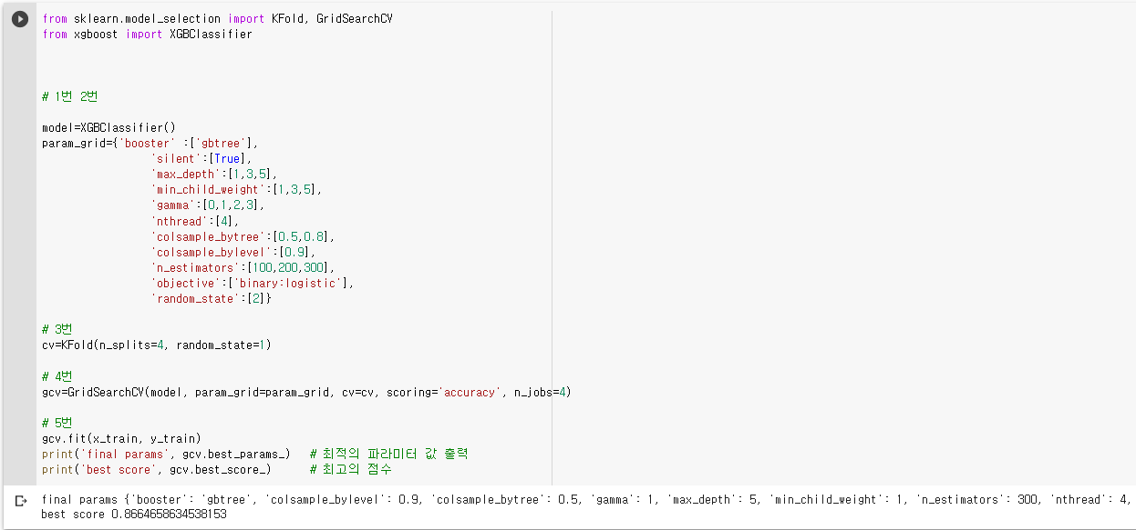
02. 데이터 분석 - 모델개발
Xgboost – 파라미터 결정
최적의 파라미터를 설정하기 위해 여러 파라미터 값 조정.
Best Accuracy : 86.64% (2%p 상승)
Notes:
출처
http://www.nbn-news.co.kr/news/articleView.html?idxno=46748
http://www.jbnews.com/news/articleView.html?idxno=1301594
https://www.kado.net/news/articleView.html?idxno=1034749
https://www.kado.net/news/articleView.html?idxno=1034576
http://www.news-story.co.kr/news/articleView.html?idxno=55787

Slide 21
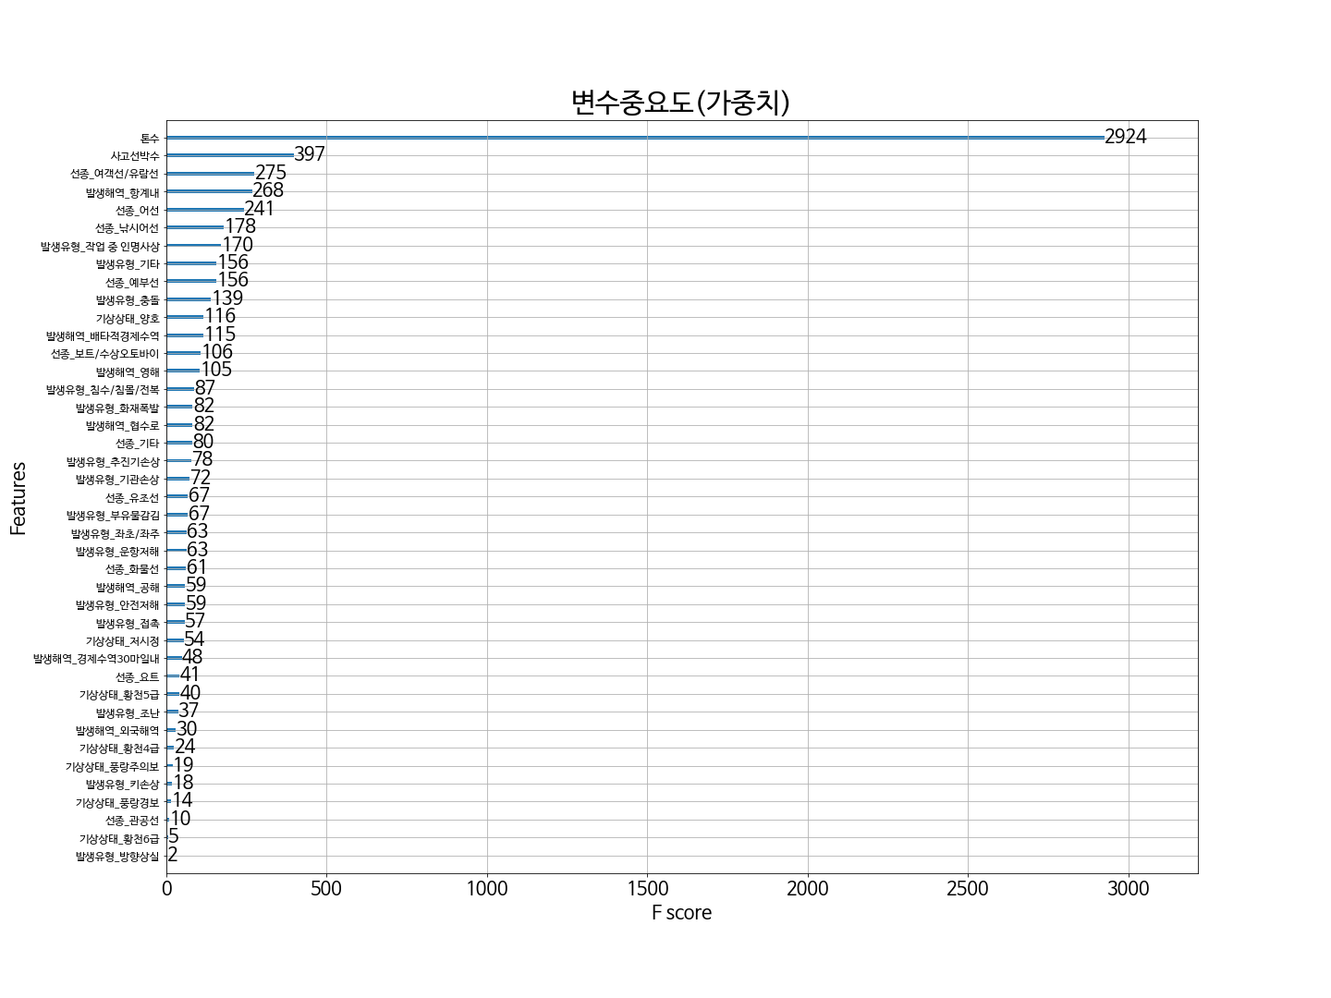
02. 데이터 분석 - 모델개발
Xgboost - 변수 중요도(가중치)
변수중요도(가중치) = 모든 트리에서 각 변수가 데이터를 분할하는데 사용된 횟수
톤수/ 사고선박수 / 선종(여객선/유람선)… 순으로 중요도를 나타내고 있다.
Notes:
출처
http://www.nbn-news.co.kr/news/articleView.html?idxno=46748
http://www.jbnews.com/news/articleView.html?idxno=1301594
https://www.kado.net/news/articleView.html?idxno=1034749
https://www.kado.net/news/articleView.html?idxno=1034576
http://www.news-story.co.kr/news/articleView.html?idxno=55787

Slide 22
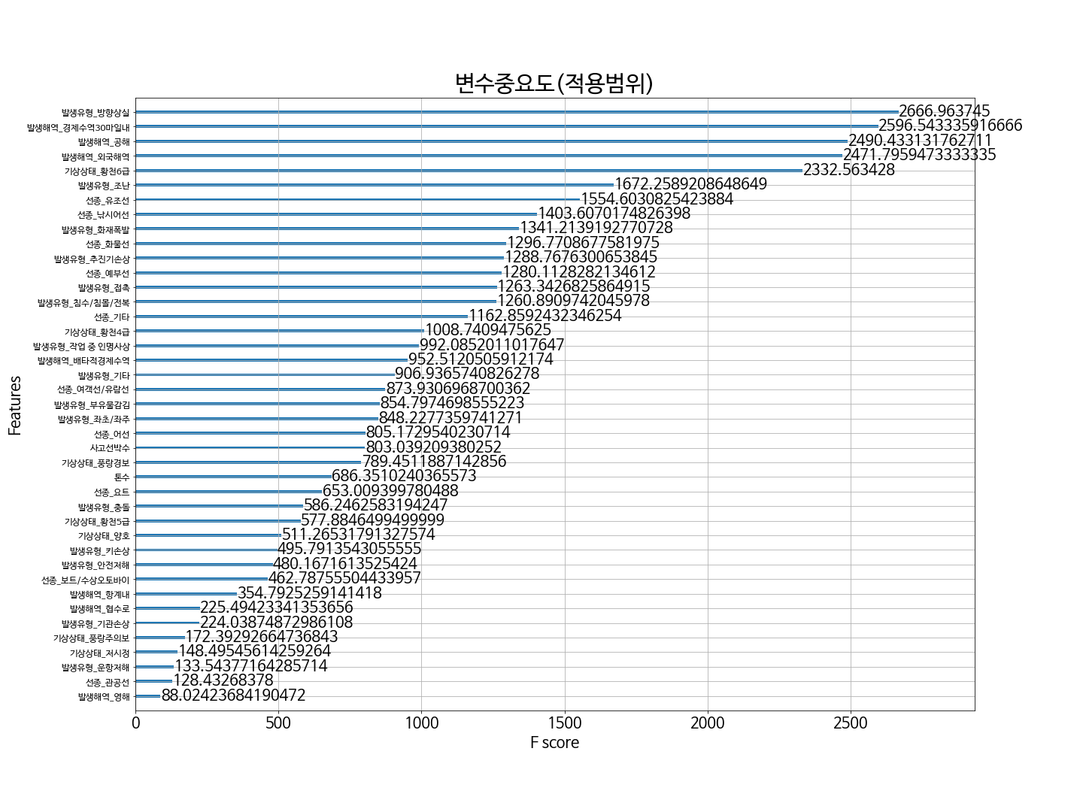
02. 데이터 분석 - 모델개발
Xgboost - 변수 중요도(적용범위)
변수중요도(적용범위) = 모든 트리에서 각 변수가 데이터를 분할하는데 사용된 횟수
발생유형(방향상실), 발생해역(경제수역30마일내) , 발생해역(공해)… 순으로 중요도를 나타내고 있다.
Notes:
출처
http://www.nbn-news.co.kr/news/articleView.html?idxno=46748
http://www.jbnews.com/news/articleView.html?idxno=1301594
https://www.kado.net/news/articleView.html?idxno=1034749
https://www.kado.net/news/articleView.html?idxno=1034576
http://www.news-story.co.kr/news/articleView.html?idxno=55787

Slide 23
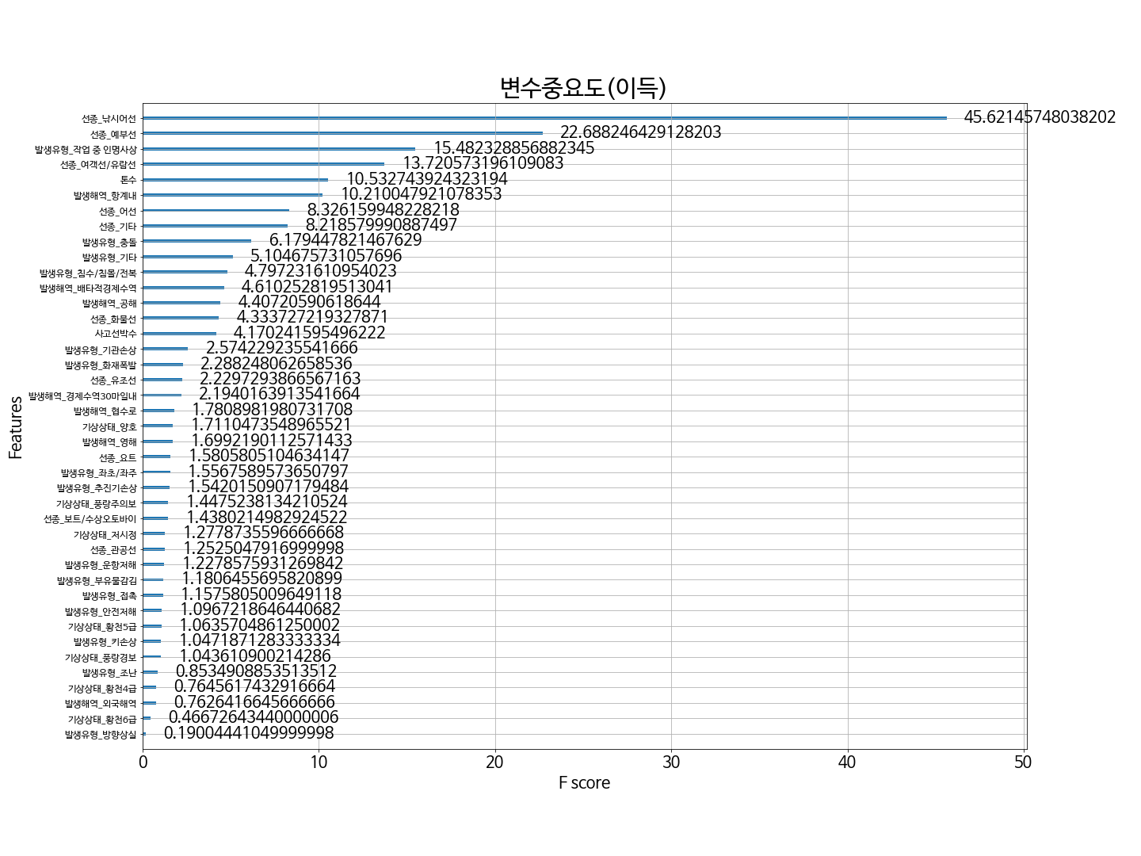
02. 데이터 분석 - 모델개발
Xgboost - 변수 중요도(이득)
변수 중요도(이득) = 분할에 각 변수를 사용할 때마다 감소한 평균 훈련 손실
선종(낚시어선), 선종(예부선), 발생유형(작업 중 인명사상)… 순으로 중요도를 나타내고 있다.
Notes:
출처
http://www.nbn-news.co.kr/news/articleView.html?idxno=46748
http://www.jbnews.com/news/articleView.html?idxno=1301594
https://www.kado.net/news/articleView.html?idxno=1034749
https://www.kado.net/news/articleView.html?idxno=1034576
http://www.news-story.co.kr/news/articleView.html?idxno=55787

Slide 24
02. 데이터 분석 - 모델개발
Xgboost - 변수 중요도
변수 중요도의 3요소 결과 변수마다 중요순서에 차이를 보임.
이 모델에서 “톤수”, “선종”이 중요하다고 판단하여 독립변수에 위 2가지는 꼭 필요.
전체적 중요도에서 “기상상태“의 경우 중요도가 떨어져 있는 것을 알 수 있었음.
Notes:
출처
http://www.nbn-news.co.kr/news/articleView.html?idxno=46748
http://www.jbnews.com/news/articleView.html?idxno=1301594
https://www.kado.net/news/articleView.html?idxno=1034749
https://www.kado.net/news/articleView.html?idxno=1034576
http://www.news-story.co.kr/news/articleView.html?idxno=55787

Slide 25
03
시나리오
Notes:
http://minheeblog.tistory.com/category/PPT

Slide 26
03. 시나리오 - 문제해결
해양사고 발생인원 예측을 통한 문제 해결
발생인원 예측
선종
선박 톤수
발생 유형
기상상태
발생해역
선종
선박 톤수
발생 유형
기상상태
발생해역
출입항 신고서
구조인원 파악
발생인원 예측에 승선인원 없이 예측가능
발생 가능한 사고인원을 미리 알고 대비 할 수 있어 구조인원 파악에 용이
해양 구조대원을 효율적으로 운용가능.
발생인원
Notes:
출처
http://www.nbn-news.co.kr/news/articleView.html?idxno=46748
http://www.jbnews.com/news/articleView.html?idxno=1301594
https://www.kado.net/news/articleView.html?idxno=1034749
https://www.kado.net/news/articleView.html?idxno=1034576
http://www.news-story.co.kr/news/articleView.html?idxno=55787

Slide 27
시연 웹페이지
Notes:
http://minheeblog.tistory.com/category/PPT

Slide 28
03. 시나리오 - 문제해결
해양구조대 초소개선을 통한 문제해결
해양구조대 초소 개선
골든 타임
위도 / 경도
관할 해경서
과거(2011 ~ 2019년) 해양사고 사례
골든 타임을 위한 사고 다발지역 해양경찰
초소 위치 개선 및 새로운 위치 추천
과거(2011 ~ 2019년) 해양사고 사례
골든 타임을 위한 사고 다발지역 해양경찰
초소 위치 개선 및 새로운 위치 추천
사고다발지역 확인
사고다발지역 확인
해양사고 발생인원 예측
Notes:
출처
http://www.nbn-news.co.kr/news/articleView.html?idxno=46748
http://www.jbnews.com/news/articleView.html?idxno=1301594
https://www.kado.net/news/articleView.html?idxno=1034749
https://www.kado.net/news/articleView.html?idxno=1034576
http://www.news-story.co.kr/news/articleView.html?idxno=55787

Slide 29
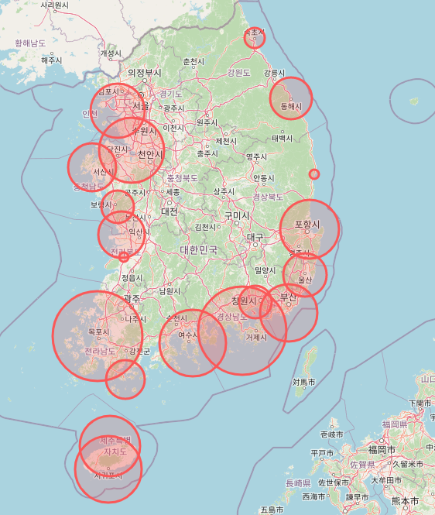
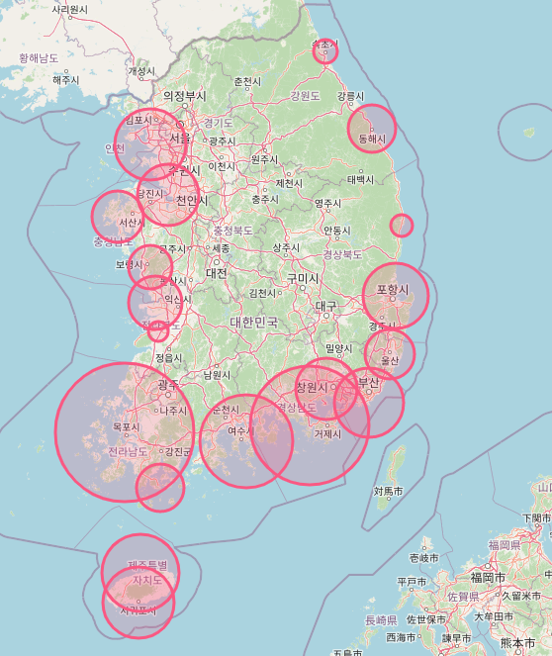
03. 시나리오 - 문제해결
지역별 해양사고
2011 – 2019년 해양사고
2019년 해양사고
통영 -> 사고건수가 높음 / 주변영역 사고건수가 함께 높음
Notes:
출처
http://www.nbn-news.co.kr/news/articleView.html?idxno=46748
http://www.jbnews.com/news/articleView.html?idxno=1301594
https://www.kado.net/news/articleView.html?idxno=1034749
https://www.kado.net/news/articleView.html?idxno=1034576
http://www.news-story.co.kr/news/articleView.html?idxno=55787

Slide 30
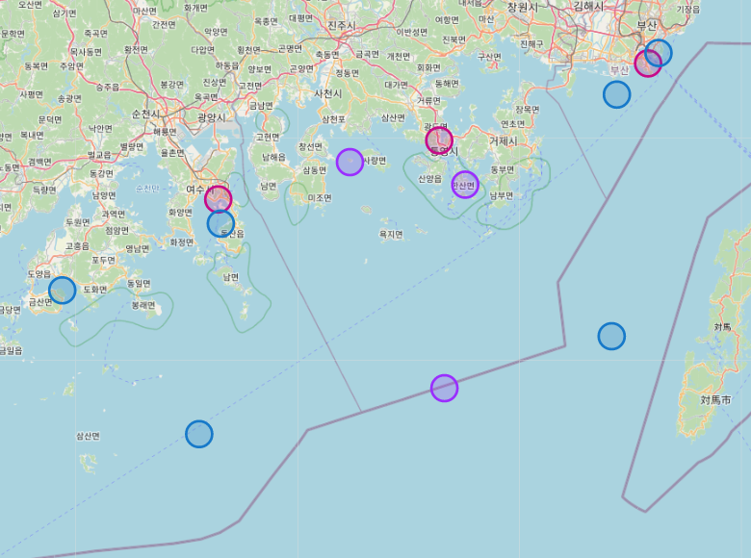
03. 시나리오 - 문제해결
여수, 통영, 부산의 해양사고 중심위치
2011 – 2019년 해양사고
2019년 해양사고
위치
빨강 = 관할 해양경찰청
보라 = 통영 사고 중심
파랑 = 부산,여수 사고중심
통영의 해양경찰청 위치만 사건 중심위치에서 벗어남을 알 수 있었음.
Notes:
출처
http://www.nbn-news.co.kr/news/articleView.html?idxno=46748
http://www.jbnews.com/news/articleView.html?idxno=1301594
https://www.kado.net/news/articleView.html?idxno=1034749
https://www.kado.net/news/articleView.html?idxno=1034576
http://www.news-story.co.kr/news/articleView.html?idxno=55787

Slide 31
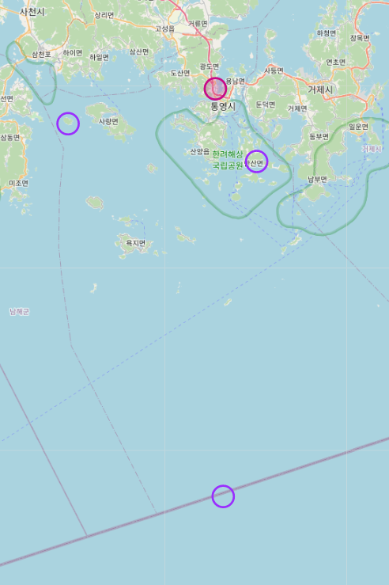
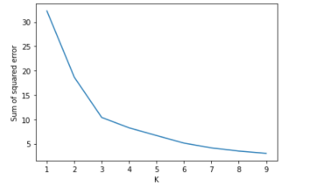
03. 시나리오 - 문제해결
통영 해양사고에 따른 초소위치 권고
2011 – 2019년 해양사고
Kmeans Cluster K 갯수
K의 수
- K의 수는 기울기가 x축과 평행해지는 전인 3으로 결정.
- 통영의 해양경찰대를 K-means 중심점인 육지부근으로
이전 혹은 초소추가를 권고.
Notes:
출처
http://www.nbn-news.co.kr/news/articleView.html?idxno=46748
http://www.jbnews.com/news/articleView.html?idxno=1301594
https://www.kado.net/news/articleView.html?idxno=1034749
https://www.kado.net/news/articleView.html?idxno=1034576
http://www.news-story.co.kr/news/articleView.html?idxno=55787

Slide 32
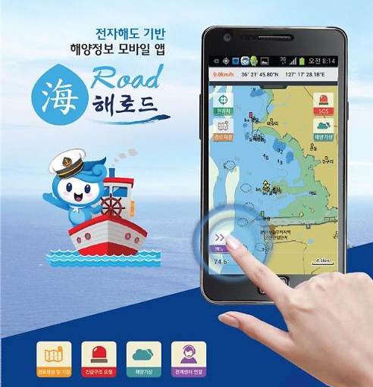

03. 시나리오 - 서비스방안
해양수산부에서 출시한 앱 - 해로드
사고 발생
구조 요청
(해로드 앱)
위도/경도
SMS 전송
(실시간 연동)
어플 ‘해로드’를 이용하여
위치 파악 문제 해결 가능
Notes:
출처
http://www.nbn-news.co.kr/news/articleView.html?idxno=46748
http://www.jbnews.com/news/articleView.html?idxno=1301594
https://www.kado.net/news/articleView.html?idxno=1034749
https://www.kado.net/news/articleView.html?idxno=1034576
http://www.news-story.co.kr/news/articleView.html?idxno=55787

Slide 33


03. 시나리오 - 서비스방안
최종 목표
사고 발생
구조 요청
(해로드 앱)
위도/경도
SMS 전송
1. 사건이 발생하면 해로드 앱을 통해 구조를 요청 -> 위치 + 모델의 독립변수 SMS 전송
2. 해양 경찰청은 접수된 사고를 모델을 이용해 사고인원이 1-4단계 중 어느 정도 범주가
나타날지 예측하고 구조대 인원을 편성하여 효율적인 운용 기대.
3. 해양사고 중심과 벗어나있는 통영 해양 경찰청 초소 이전 / 추가 권고.
Notes:
출처
http://www.nbn-news.co.kr/news/articleView.html?idxno=46748
http://www.jbnews.com/news/articleView.html?idxno=1301594
https://www.kado.net/news/articleView.html?idxno=1034749
https://www.kado.net/news/articleView.html?idxno=1034576
http://www.news-story.co.kr/news/articleView.html?idxno=55787

Slide 34

03. 시나리오 - 서비스방안
한계점
1. 현재는 해로드 앱에서 위치정보만 수신할 수 있음.
-> 모델을 효율적이게 사용하기 위해서는 SMS 문자에 위치좌표 뿐만 아닌 모델의
독립변수를 함께 보낸다면 모델사용이 용이 할 것으로 판단됨.
2. 발생인원 / 사고 별 필요한 대원의 수 데이터가 없는데, 있다면 더 좋은 모델이 될 수 있음.
Notes:
출처
http://www.nbn-news.co.kr/news/articleView.html?idxno=46748
http://www.jbnews.com/news/articleView.html?idxno=1301594
https://www.kado.net/news/articleView.html?idxno=1034749
https://www.kado.net/news/articleView.html?idxno=1034576
http://www.news-story.co.kr/news/articleView.html?idxno=55787

Slide 35
Thanks
1조 - 슬기로운 데청생활
Notes:
http://minheeblog.tistory.com/category/PPT

Slide 36
출처
기사
http://www.nbn-news.co.kr/news/articleView.html?idxno=46748
http://www.jbnews.com/news/articleView.html?idxno=1301594
https://www.kado.net/news/articleView.html?idxno=1034749
https://www.kado.net/news/articleView.html?idxno=1034576
http://www.news-story.co.kr/news/articleView.html?idxno=55787
스티커
https://www.flaticon.com/
https://thenounproject.com/

